Slide 1

Chapter 31.
EEPROM

Slide 2
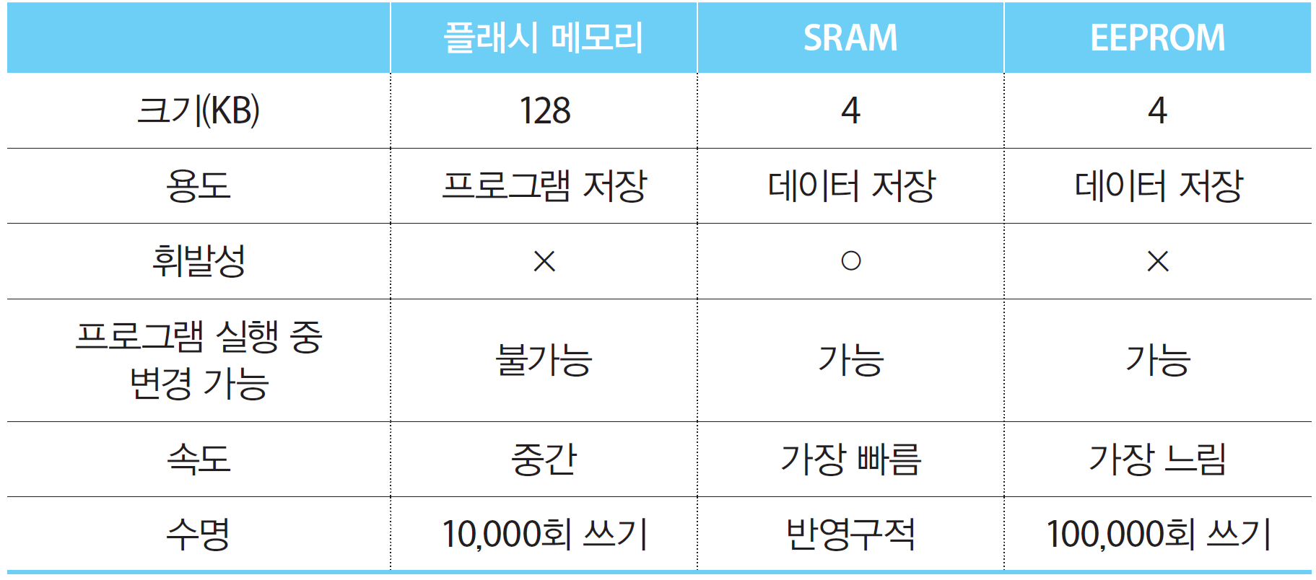
ATmega128의 메모리

Slide 3
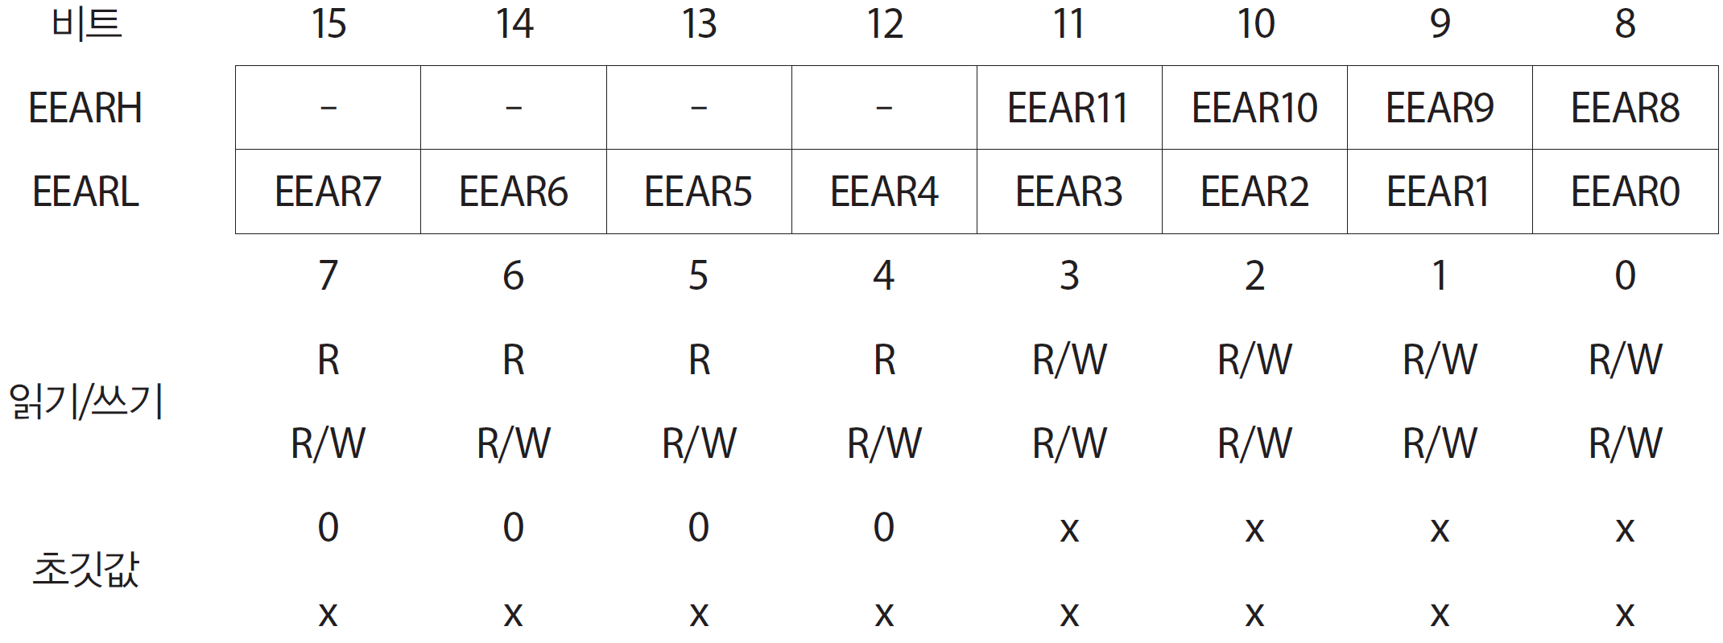
EEAR : EEPROM Address Register
4KByte EEPROM을 포함
12비트의 주소가 필요
16비트의 가상 주소 레지스터 사용

Slide 4
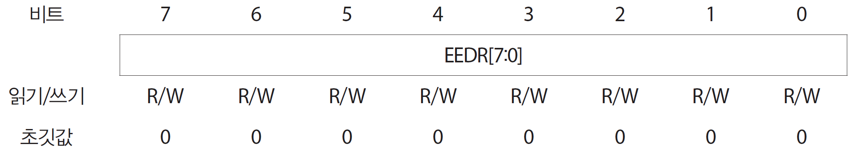
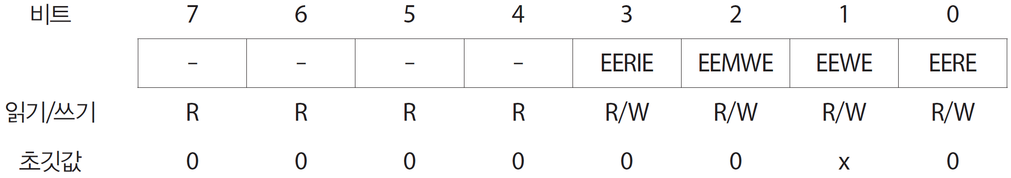
EEDR & EECR Register
EEDR : EEPROM Data Register
바이트 단위의 데이터
EECR : EEPROM Control Register

Slide 5
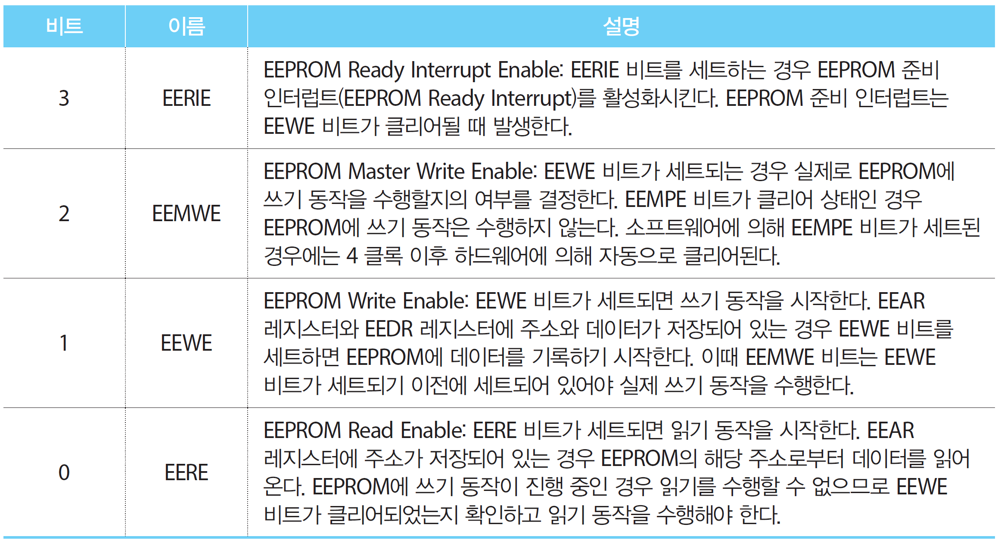
EECR Register 비트

Slide 6
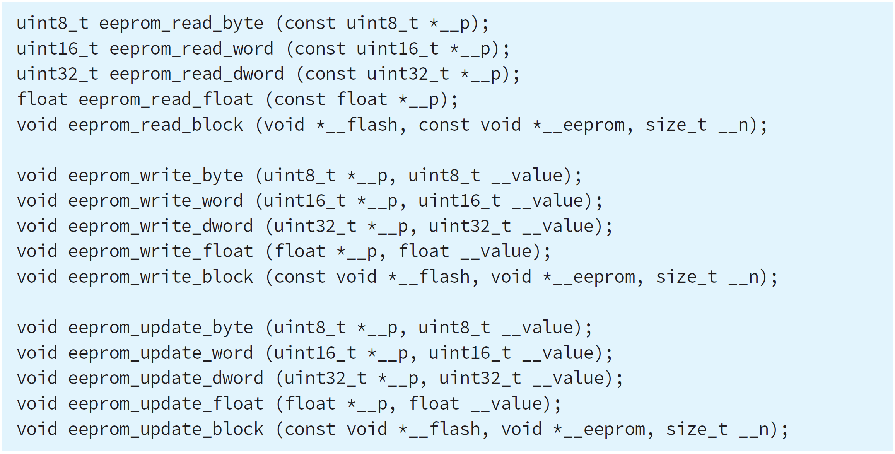
EEPROM 라이브러리
EEPROM 사용은 순서와 타이밍에 주의가 필요하므로 EEPROM 라이브러리를 사용하는 것이 일반적임
‘갱신’ 함수는 동일한 값을 쓰는 경우 실제 쓰기가 발생하지 않으므로 EEPROM 수명 연장에 도움이 되므로 권장됨

Slide 7
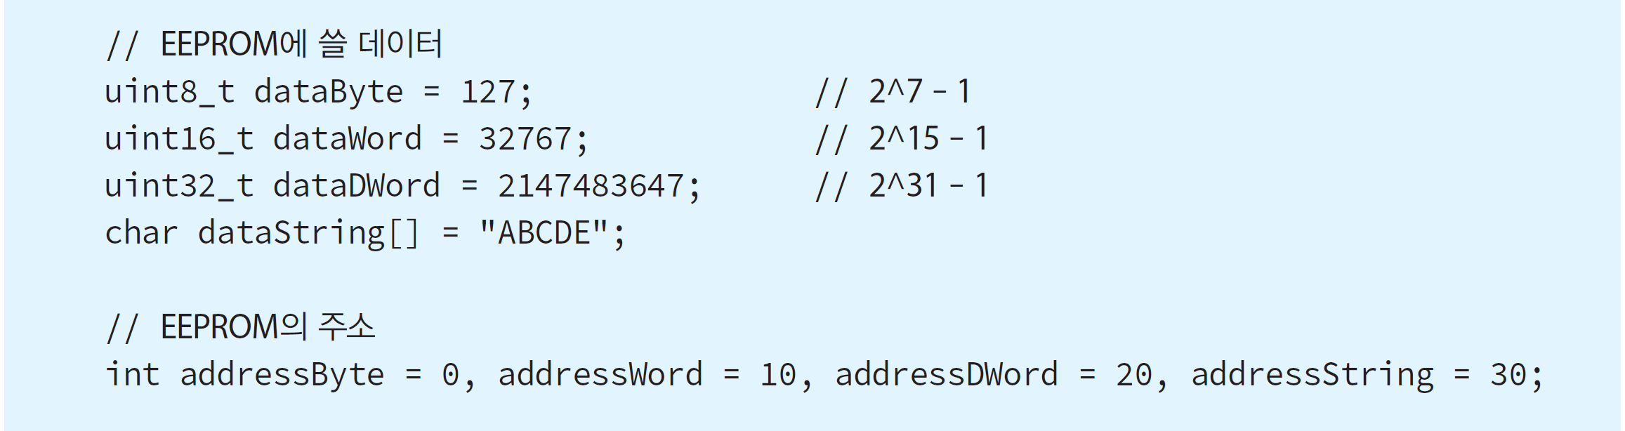
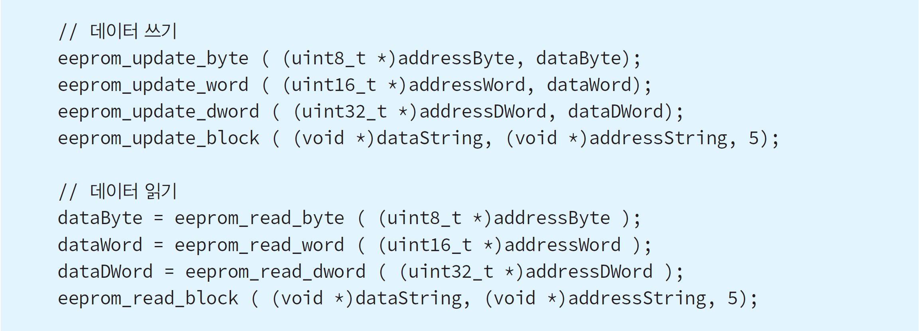
코드 31-3: EEPROM 라이브러리

Slide 8
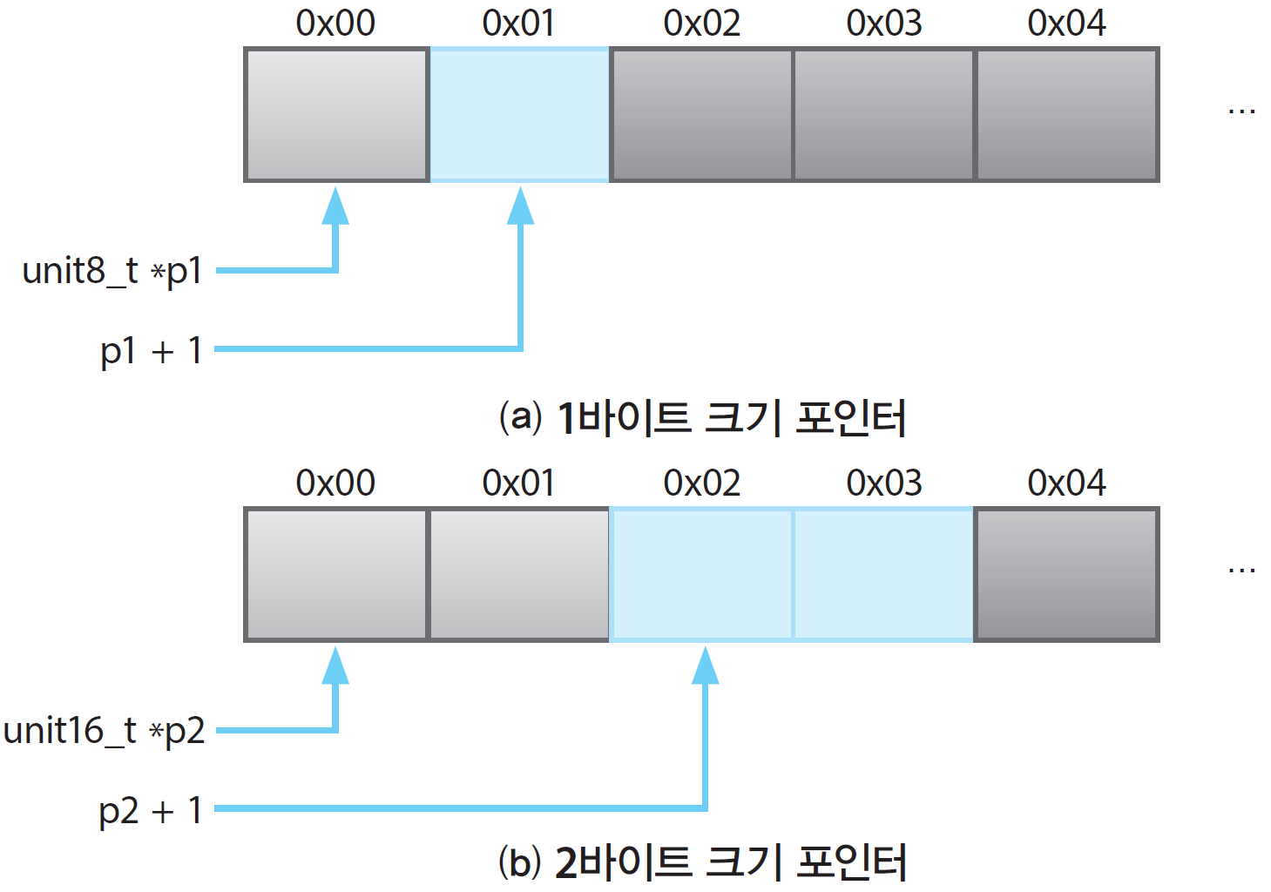
포인터 연산
포인터 변수에 1을 더하는 것은 메모리 번지가 1 증가하는 것이 아니라 다음 요소를 가리킴

Slide 9
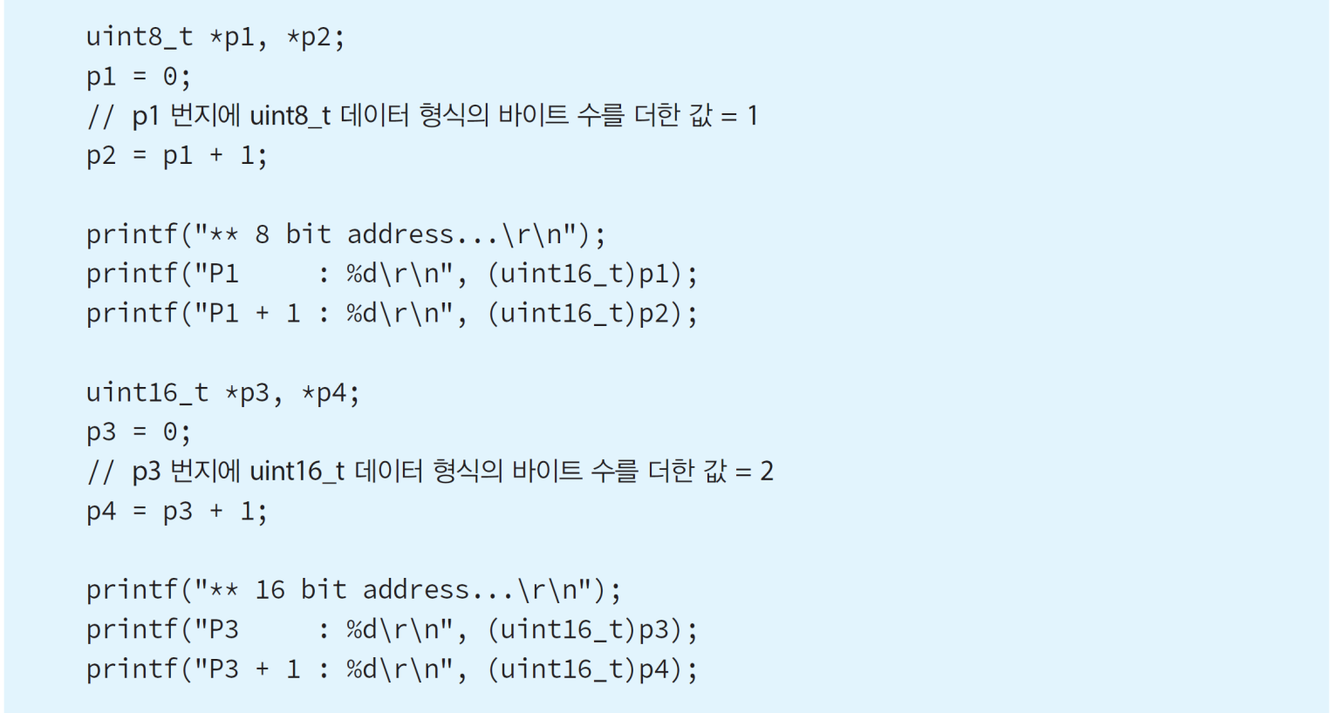
코드 31-4: 포인터 연산

Slide 10

Thank you!!

